Slide 1
Lietuvos dabartinės regionalizacijos trūkumai ir siūlomas naujas modelis
Dr. doc. Dalia Urbanavičienė

Slide 2
Regionų atsiradimo ir formavimosi stadijos (Anssi Paasi, 2013)
1. Visų pirma tam tikra teritorija – regionas – atsiranda žmonių sąmonėje, lyginant ir pastebint skirtumus su kitomis teritorijomis;
2. Žmonės „įsimbolina“ savo regioną, suteikdami jam pavadinimą, sukurdami jo ženklus ir simbolius (vėliavą, herbą, spalvas ir kt.) – taip atsiranda kolektyvinė regiono reprezentacija;
3. Regiono formalizavimas ir institucionalizavimas – pradedama rinkti statistinė informacija, kuriamos administracinės institucijos siekiant užtikrinti regiono tvirtėjimą ir jo galių augimą – tuomet regioninė savivoka ir regioninis tapatumas pradedamas formuoti „iš viršaus“;
4. Regiono konsolidacija – regioninė gyventojų tapatybė susiformuoja galutinai ir žmonėms nebekyla abejonių, ar toks regionas egzistuoja;
(5.) Regiono deinstitucionalizavimas, padalijant į mažesnius ar prijungiant prie didesnių – tuomet pradeda nykti kolektyvinė atmintis, regioninis tapatumas, kol regiono nebelieka nei formaliai, nei žmonių sąmonėje.

Slide 3
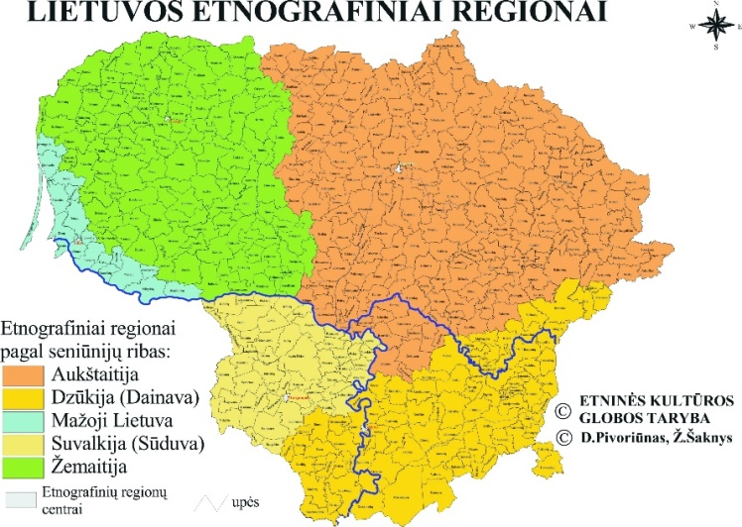
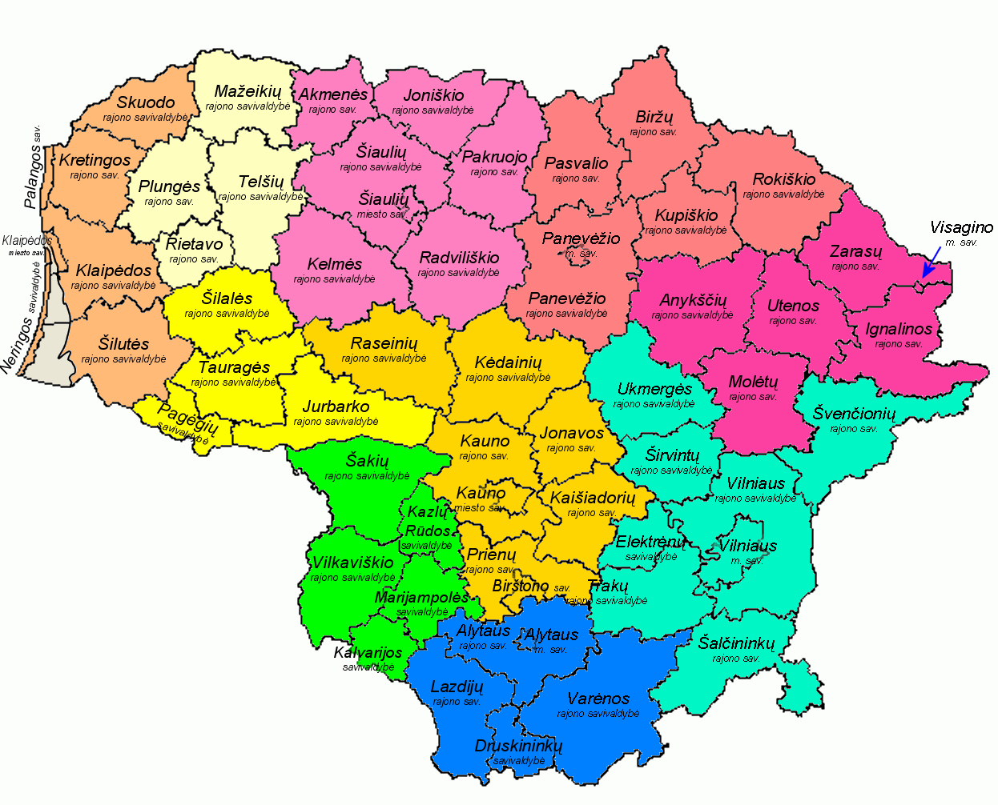
Istoriškai susiformavusių kultūrinių regionų ir formalių regionų santykis Lietuvoje

Slide 4
Apskričių santykis su etnografiniais regionais
Tik Marijampolės apskritis beveik atitinka Suvalkijos (Sūduvos) etnografinį regioną.
Dar 4 apskritys yra mažesnės už etnografinius regionus, bet etnografiniu požiūriu gana vientisos:
Alytaus apskritis yra perdėm dzūkiška,
Utenos ir Panevėžio apskritys – aukštaitiškos,
Telšių apskritis – žemaitiška.
Likusios 5 apskritys apima skirtingiems etnografiniams regionams priskirtinas savivaldybes:
Kauno apskritis apima tiek dalį Aukštaitijos, tiek Žemaitijos, tiek Dzūkijos, tiek Suvalkijos;
Klaipėdos apskritis – tiek dalį Žemaitijos, tiek Mažosios Lietuvos;
Šiaulių apskritis – tiek dalį Aukštaitijos, tiek Žemaitijos;
Tauragės apskritis – tiek dalį Žemaitijos, tiek Mažosios Lietuvos;
Vilniaus apskritis – tiek dalį Aukštaitijos, tiek Dzūkijos.

Slide 5
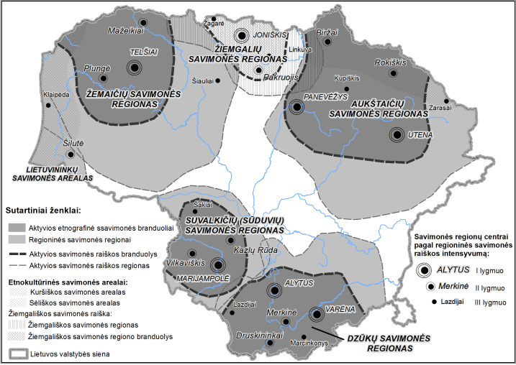
Regioninės savimonės teritorinė sąranga Lietuvoje
(A. Ragauskaitė, 2015)

Slide 6
ES požiūris į kultūrinius istoriškai susiformavusius regionus
Europos regionų asamblėjos deklaracijoje (1997) tvirtinama, kad regionai paprastai pasižymi tautos istoriniais, lingvistiniais, kultūriniais, socialiniais, ekonominiais ir geografiniais požymiais.
Tokia nuostata ryški iki šiol, ypač Vakarų Europoje, kur progresyviuoju regionalizmu vadinamas regionų siekis stiprinti kultūrinį savitumą ir vietos bendruomenes kovojant su netolygiu regionų vystymusi.
Regionams turėtų būti būdingas istorinis ir kultūrinis savitumas, tik tuomet susiformuoja žmonių regioninė savimonė, kuri skatina žmones labiausiai prisirišti prie tam tikros teritorijos.
Nuostata atsižvelgti į regionų istoriją ir kultūrą taip pat įtvirtinta nuo 2007 m. ES plėtojamoje sanglaudos politikoje, kurios tikslai įgyvendinami ne tik bendrosiomis ekonominėmis ir socialinėmis priemonėmis, bet ir puoselėjant kultūrą.

Slide 7
NUTS (statistiniai) regionai ES ir Lietuvoje
Pagal EP ir ET 2003 m. priimtą NUTS reglamentą yra nustatyti ribiniai dydžiai pagal gyventojų skaičių kiekvienam NUTS lygmeniui siekiant užtikrinti regioninės statistikos kompiliavimo ir naudojimo nešališkumą.
Jei ES valstybėje nėra tam tikrą NUTS lygmenį atitinkančių administracinių vienetų, šis NUTS lygis sukuriamas agreguojant šalia esančius mažesnius administracinius vienetus, atsižvelgus į geografinius, socialinius ekonominius, istorinius, kultūrinius ar aplinkos sąlygų kriterijus ir sukuriant neadministracinius vienetus, tačiau jų dydis privalo atitikti nustatytas gyventojų skaičiaus ribas tam tikrame NUTS lygyje.

Slide 8
Lietuvos statistiniai regionai: dabartinis modelis (2017-07-01)
NUTS 2 – regionai ir jų centrai | Gyventojų kiekis |  |  | NUTS 3 | Gyventojų kiekis
 | Skaičius (tūkst.) | Nuo visų % | Atitiktis NUTS 2 |  | Skaičius (tūkst.) | Nuo visų % | Atitiktis NUTS 3
Sostinės Centras – Vilnius | 804.497 | 28,5 | Taip | Vilniaus apskritis | 804.497 | 28,5 | Ne
Vidurio ir vakarų Lietuva Centras? – nėra | 2.017.177 | 71,5 | Taip | Kauno apskritis | 565.255 | 20,0 | Taip
 |  |  |  | Klaipėdos apskritis | 318.003 | 11,3 | Taip
 |  |  |  | Šiaulių apskritis | 267.254 | 9,5 | Taip
 |  |  |  | Panevėžio apskritis | 221.464 | 7,8 | Taip
 |  |  |  | Marijampolės apskritis | 142.460 | 5,0 | Ne
 |  |  |  | Alytaus apskritis | 139,385 | 4,9 | Ne
 |  |  |  | Telšių apskritis | 135.388 | 4,8 | Ne
 |  |  |  | Utenos apskritis | 131.143 | 4.6 | Ne
 |  |  |  | Tauragės apskritis | 96.825 | 3,4 | Ne
Visas gyventojų skaičius |  |  |  |  | 2.821.674

Slide 9
Dabartinio Lietuvos NUTS modelio neatitikimas ES reikalavimams
NUTS 3 lygmuo – net 3/5 apskričių neatitinka ES reikalavimo pagal gyventojų skaičių, tarp atskirų apskričių pastebimi labai dideli skirtumai: skirtumas tarp didžiausios apskrities (Vilniaus) ir mažiausios (Tauragės) pagal gyventojų skaičių siekia net per 25 % (be to, Tauragės apskrities dydis beveik prilygsta Vilniaus rajono savivaldybei);
NUTS 2 lygmuo – dar didesnė disproporcija, nes skirtumas pagal gyventojų skaičių tarp jų siekia net 43 %, o tai niekaip neatitinka ES regioninėje politikoje pabrėžiamo proporcingumo principo ir siekio mažinti regioninius skirtumus skiriant ES paramą. Be to, tik viename NUTS 2 regione yra aiškus centras – Vilnius, kai kitas regionas paliktas be jokio centro, todėl akivaizdu, kad toks Lietuvos suskirstymas į didžiuosius regionus yra visiškai deklaratyvus.

Slide 10
XVII LRV programoje įrašytas siekis (76.1 punktas). panaudojant europinę ir gerąją pasaulinę praktiką bei puoselėjant etnines tradicijas Lietuvoje suformuoti 2–3 naujus regionus, iš kurių bus išskirtas Vilniaus miestas.
Atsižvelgiant į tai, siūlomas naujas Lietuvos regionalizacijos modelio projektas, sudarytas remiantis:
būtinybe nuo Vilniaus atskirti vargingiausias gretimas savivaldybes;
gyventojų etno-regionine savimone ir kai kuriais kraštotvarkiniais kriterijais;
ES reikalavimais dėl minimalaus gyventojų skaičiaus NUTS 2 ir NUTS 3 lygmenims;
pagrindiniais traukos centrais.

Slide 11
Naujieji NUTS 3 dariniai būtų sudaromi modifikuojant dabartines apskritis
Vietoj Vilniaus apskrities būtų sudaryti du teritoriniai dariniai – Vilniaus miesto (Vilniaus m. savivaldybė) ir Vilniaus prieigų kraštas (Vilniaus r., Trakų r. ir Elektrėnų savivaldybės) su centru Trakuose;
Vietoj Kauno apskrities irgi būtų du teritoriniai dariniai – Kauno miestas (Kauno m. savivaldybė) ir Kauno prieigų kraštas (Kauno r., Jonavos r. ir Kaišiadorių r. savivaldybės) su centru Garliavoje ir pocentriu Kaišiadoryse;
Iš Marijampolės apskr. – Sūduva (Marijampolės r., Kalvarijos sav., Kazlų Rūdos sav., Šakių r., Vilkaviškio r. ir Prienų r. savivaldybės) su centru Marijampolėje ir pocentriu Šakiuose;

Slide 12
Iš Alytaus apskr. – Dzūkija (Alytaus m., Alytaus r., Birštono sav., Lazdijų r., Druskininkų sav., Varėnos r. ir Šalčininkų r. savivaldybės) su centru Alytuje ir pocentriais Varėnoje bei Šalčininkuose;
Iš Utenos apskr. – Rytų Aukštaitija (Utenos r., Anykščių r., Rokiškio r., Zarasų r., Visagino sav., Ignalinos r., Švenčionių r., Molėtų r., Širvintų r. ir Ukmergės r. savivaldybės) su centru Utenoje ir pocentriais Švenčionyse bei Ukmergėje;
Iš Panevėžio apskr. – Vakarų Aukštaitija (Panevėžio m., Panevėžio r., Kėdainių r., Pasvalio r., Kupiškio r. ir Biržų r. savivaldybės) su centru Panevėžyje ir pocentriais Kėdainiuose bei Biržuose;

Slide 13
Iš Šiaulių apskr. – Šiaulių kraštas (Šiaulių m., Šiaulių r., Joniškio r., Pakruojo r. ir Radviliškio r. savivaldybės) su centru Šiauliuose ir pocentriu Joniškyje;
Iš Telšių apskr. – Šiaurės Žemaitija (Telšių r., Akmenės r., Mažeikių r., Skuodo r., Palangos sav., Kretingos r. ir Plungės r. savivaldybės) su centru Telšiuose ir pocentriais Kretingoje ir Mažeikiuose;
Iš Tauragės apskr. – Pietų Žemaitija (Tauragės r., Jurbarko r., Raseinių r., Kelmės r., Rietavo sav. ir Šilalės r. savivaldybės) su centru Tauragėje ir pocentriais Šilalėje bei Raseiniuose;
Iš Klaipėdos apskr. – Mažoji Lietuva (Klaipėdos r., Neringos sav., Šilutės r. ir Pagėgių savivaldybės) su centru Šilutėje ir pocentriais Klaipėdoje bei Pagėgiuose.

Slide 14
NUTS 2 lygmuo
Sostinės sritis su centru Vilniuje (sudarant iš Vilniaus miesto ir Vilniaus prieigų);
Pietų ir rytų Lietuvos sritis su centru Kaune (sudarant iš Kauno miesto, Kauno prieigų, Rytų Aukštaitijos, Dzūkijos ir Sūduvos);
Šiaurės-vakarų Lietuvos sritis su centru Šiauliuose ir pocentriu Klaipėdoje (sudarant iš Šiaulių krašto, Vakarų Aukštaitijos, Šiaurės Žemaitijos, Pietų Žemaitijos ir Mažosios Lietuvos).

Slide 15
NUTS 2 – sritys | Gyventojų kiekis |  |  | NUTS 3 – kraštai | Gyventojų kiekis
 | Skaičius (tūkst.) | Nuo visų% | Atitiktis NUTS 2 |  | Skaičius (tūkst.) | Nuo visų% | Atitiktis NUTS 3
Sostinės sritis Centras – Vilnius | 701.505 | 24,9 | Beveik | Vilniaus miestas | 546.526 | 19,7 | Taip
 |  |  |  | Vilniaus prieigos Centras – Trakai | 154.979 | 5,5 | Taip
Pietų ir rytų Lietuva Centras – Kaunas | 1.034.960 | 36,7 | Taip | Kauno miestas | 290.068 | 10,3 | Taip
 |  |  |  | Kauno prieigos Centras – Garliava, pocentris – Kaišiadorys | 164.087 | 5,8 | Taip
 |  |  |  | Sūduva Centras – Marijampolė, pocentris – Šakiai | 169.189 | 6,0 | Taip
 |  |  |  | Dzūkija Centras – Alytus, pocentriai – Varėna, Šalčininkai | 175.027 | 6.2 | Taip
 |  |  |  | Rytų Aukštaitija Centras – Utena, pocentriai – Švenčionys, Rokiškis | 236.589 | 8,4 | Taip
Šiaurės-vakarų Lietuva Centras – Šiauliai Pocentris – Klaipėda | 1.089.209 | 38,6 | Taip | Šiaulių kraštas Centras – Šiauliai, pocentris – Joniškis | 220.208 | 7,8 | Taip
 |  |  |  | Vakarų Aukštaitija Centras – Panevėžys, pocentriai – Kėdainiai, Biržai | 238.827 | 8,5 | Taip
 |  |  |  | Šiaurės Žemaitija Centras – Telšiai, pocentriai – Kretinga, Mažeikiai | 218.387 | 7,7 | Taip
 |  |  |  | Pietų Žemaitija Centras – Tauragė, pocentriai – Šilalė, Raseiniai | 156.620 | 5,6 | Taip
 |  |  |  | Mažoji Lietuva Centras – Šilutė, pocentriai – Klaipėda, Pagėgiai | 255.167 | 9,0 | Taip

Slide 16
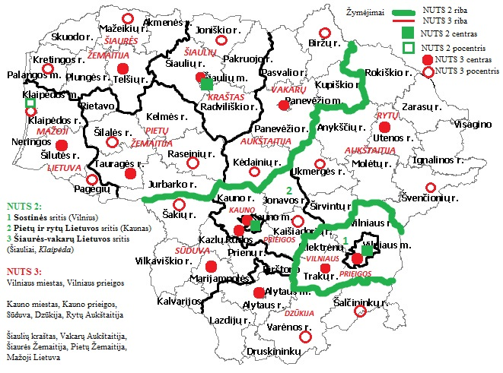
Siūlomas naujas Lietuvos regioninės pertvarkos modelis

Slide 17
Siūlomi žingsniai
Naujų Lietuvos statistinių regionų NUTS 3 ir NUTS 2 lygmenyse patvirtinimas, modifikuojant RPT ir VRM Regionų departamento skyrius, regioninių pocentrių funkcijų priskyrimas atitinkamoms savivaldybėms;
Savivaldybių skaičiaus didinimas, į sprendimų priėmimą įtraukiant jų gyventojus;
NUTS 3 ir NUTS 2 regionų ribų patikslinimas ir duomenų pateikimas ES;
Regioninės valdžios sukūrimas, siekiant įgyvendinti subsidarumo ir daugiapakopio valdymo principus, aptariant ir trijų lygmenų savivaldos (NUTS 3, LAU 1 ir LAU 2) galimybes.

Slide 18
Ačiū už dėmesį!

